Slide 1


Dans le cadre du dispositif « sciences et nage avec palmes », la FFESSM et le pôle recherche du Campus Sport Bretagne souhaitent engager un accompagnement scientifique et technique porté sur la haute performance.
Colloque INSEP / FFESSM – 19/11/22

Slide 2

Des questions techniques sans réponses. L’inconfort des palmeurs et des entraîneurs demeurent …
Améliorer le confort de la monopalme sans perte d'efficacité ?
Réduire les contraintes physiques du chausson ou socle (accidentogène). Existe-t-il un poids idéal ?
    Problématique de bursite, zone inflammatoire du dessus du pied. Comment régler ce problème ?
Adapter les caractéristiques technologiques de la palme en fonction du potentiel physique et de la spécialité du palmeur (rendement propulsif, force musculaire mise en jeu, longueur des leviers, adaptation technique…)
Choisir une voilure plutôt q’une autre ? Est-ce un critère mesurable ?
    Sur quels repères se fonder (protocole tests, échelle de dureté, viabilité du choix, reproductibilité, rentabilité cinétique…)
Colloque INSEP / FFESSM – 19/11/22

Slide 3
La démarche amorcée connecte avec le très haut niveau de performance. Elle se trouve être à la croisée de problématiques majeures :
Faire une revue des travaux de recherches menées sur la « technologie » d’une palme (mono, bi).
Produire une fiche technique constructeur spécifique à chaque type de voilure (protocole test de la palme).
Construire un matériel accessible de nage conservant un haut degré de reproductivité sans perte des qualités mécaniques de la voilure et du chausson.
Adapter les paramètres constructeurs de la palme aux caractéristiques du palmeur (anthropométriques, podologiques, dynamiques, spécificiités, âge, sexe)
    Liens mesurables (adéquation, fidélisation, évolution des paramétrages…).
Etudier de nouveaux profils de palmes plus performants alliant différents composants (fibre de verre, fibre Carbonne, qualité du caoutchouc, collage…)
Colloque INSEP / FFESSM – 19/11/22

Slide 4

Axe de recherche
Etude des palmes plus spécifiquement de la monopalme
PROJET D’ETUDE
Colloque INSEP / FFESSM – 19/11/22

Slide 5
A partir d’une gamme de monopalmes :
Analyser le ou les process de fabrication des palmes actuellement sur le marché : matériau (composition, propriétés et comportement mécanique), forme et design, etc… : chausson ; voilure; assemblage / collage
Rapporter ce process de fabrication aux spécificités des épreuves en piscine : SF : sprint / demi-fond / fond ; Ap : sprint ; IS : sprint / demi-fond
Identifier les pistes d’amélioration et d’optimisation dans un objectif de standardisation des process de fabrication (reproductibilité, fiabilité, rendement optimal) répondant aux exigences de la haute performance.
Elaborer des protocoles tests pour affiner l’adéquation palmeur / palme. Accompagner les acteurs de la performance (palmeurs, entraîneurs).
Promouvoir la coopération souveraine Franco Française, localiser le « savoir faire ».
Colloque INSEP / FFESSM – 19/11/22

Slide 6
Renseigner un bilan d’expertise
Faire une étude des types d’analyses possibles et répertorier l’ensemble des paramètres mesurables.
Comparer les mesures enregistrées et le process de fabrication de la palme.
Identifier les paramètres discriminants d’un type de monopalme (poids, dimensions, dureté, spécificité et distance de nage)
Optimiser différents profils de monopalmes aptes à produire de la haute performance.
Interpréter ces données (mécaniques, cinétiques, technologiques) en fonction du profil du palmeur.
Réfléchir à de nouvelles gammes de palmes (grand public, milieu de pratique…)
Colloque INSEP / FFESSM – 19/11/22

Slide 7
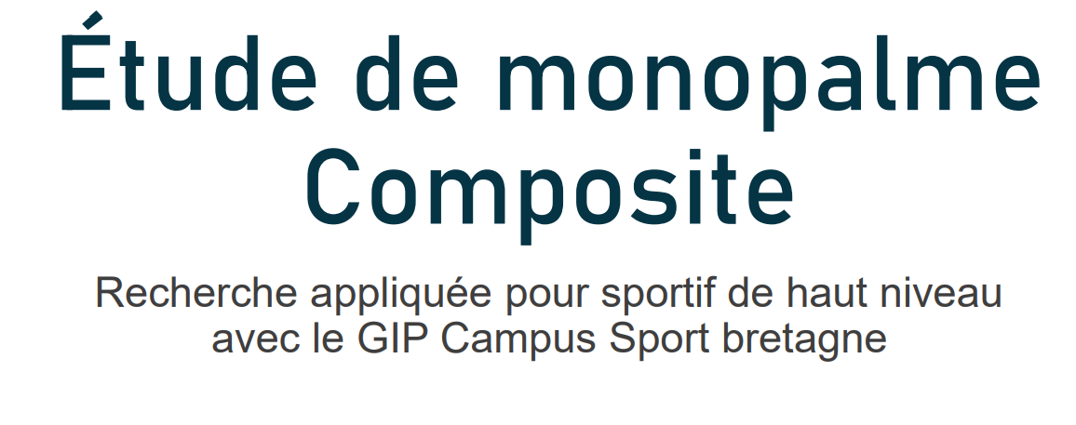

Proposition d'analyse structurelle et dynamique d'une monopalme
2 options
Accompagnement avec co-analyse sportive et scientifique
Accompagnement centrée caractérisation
Colloque INSEP / FFESSM – 19/11/22

Slide 8
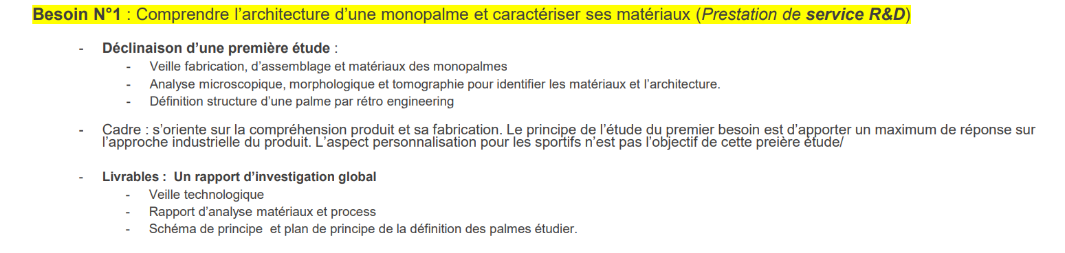
Besoins techniques
Colloque INSEP / FFESSM – 19/11/22

Slide 9
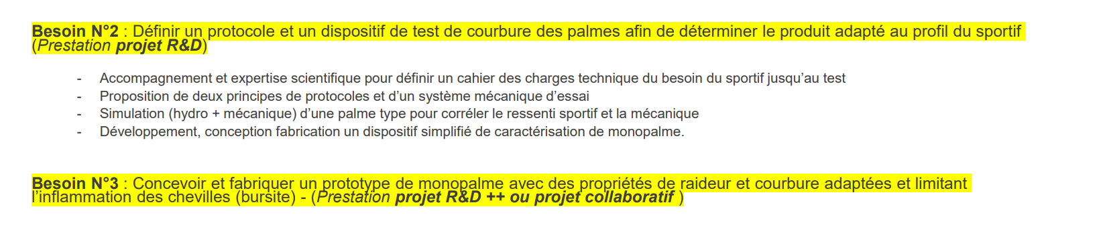
Besoins techniques
Colloque INSEP / FFESSM – 19/11/22

Slide 10
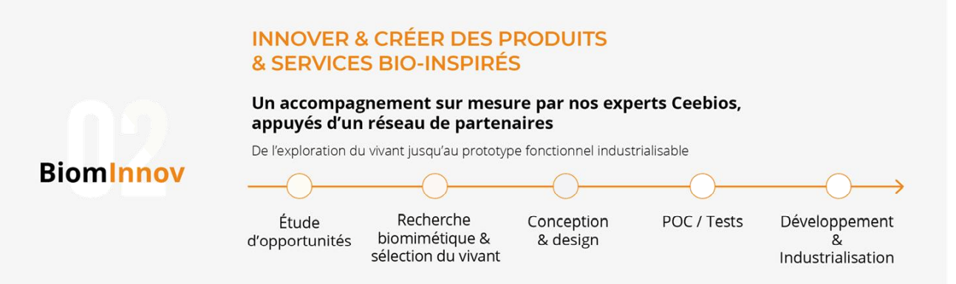

Autre piste : accompagnement pour une éco-palme innovante de fabrication française
Colloque INSEP / FFESSM – 19/11/22

